Slide 1
Tecnología de Redes 2634 Introducción a las Comunicaciones 3007
Unidad 2
2023
Notes:
1
Presentación de PowerPoint Nro. 4
3-0-3 Tecbared-Introcom-04-2023-1.pptx

Slide 2
Tecnología de Redes 2634 Introducción a las Comunicaciones 3007
Mg PABLO ALEJANDRO LENA
legacena@gmail.com
plena@unlam.edu.ar
Ing. MARIO KRAJNIK
mariokrajnik@yahoo.com.ar
2023
Notes:
2

Slide 3
Tecnología de Redes 2634 Introducción a las Comunicaciones 3007
REDES DE COMPUTADORAS
INTERNET 1 y 2
VLAN , VPN
2023
Notes:
Presentación de PowerPoint Nro. 4

Slide 4
REDES DE COMPUTADORAS Distribución Geográfica
LAN Local
MAN Metropolitana
WAN Amplia
PAN Personal
SAN Almacenamiento (Backup)

Slide 5

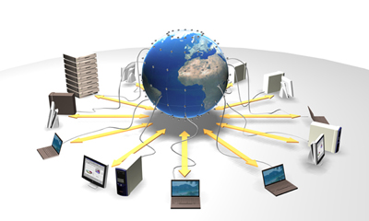
Internet

Slide 6
Introducción - Internet
Red de Redes
Origen ↓ Ministerio de Defensa Americano (ARPAnet)
(Agencia de Programas Avanzados de Investigación)
Embrión de las Superautopistas de la información.
Conjunto de redes de computadores interconectadas.

Slide 7
Internet - Definición
Internet es una plataforma mundial de comunicaciones multimedia (Red WAN).
Utiliza en el protocolo IP y el direccionamiento de objetos de información, servicios e individuos basado en el DNS (Domain Name System).
Vehículo para actividades que se relacionen en cualquier grado con el intercambio de información y de contenido en tiempo real/diferido (voz, datos, video) y de información de comunicaciones y control entre sistemas.
Operacionaliza diferentes sistemas informáticos y terminales de usuario fijas y/o móviles.

Slide 8
Internet Funcionamiento Interno
No se ajusta :
Tipo de Computadora
Tipo Red
Topología
Medios Físicos Empleados

Slide 9
Internet Funcionamiento Interno
Sistema de Procesamiento de Datos Distribuidos.
Arquitectura Cliente – Servidor.
Arquitectura de Cloud Computing.
Interconectividad de medios físicos (Heterogeneidad).
Interconectividad de Medios lógicos (Protocolo de Comunicaciones-N.O.S.).

Slide 10
Internet Órganos/Organizaciones Formales
Notes:
La Internet Society (ISOC) es responsable de promover el desarrollo, la evolución y el uso abiertos de Internet en todo el mundo. ISOC facilita el desarrollo abierto de estándares y protocolos para la infraestructura técnica de Internet, incluida la supervisión del Internet Architecture Board (IAB).
El Internet Architecture Board (IAB) es responsable de la administración y el desarrollo general de los estándares de Internet. El IAB supervisa la arquitectura para los protocolos y los procedimientos que utiliza Internet. El IAB consta de 13 miembros, entre los que se incluye el presidente del Internet Engineering Task Force (IETF). Los miembros del IAB actúan como personas, y no como representantes de compañías, agencias u otros organismos.
La misión del IETF es desarrollar, actualizar y mantener Internet y las tecnologías TCP/IP. Una de las responsabilidades clave del IETF es producir documentos de solicitud de comentarios (RFC), que son un memorándum que describe protocolos, procesos y tecnologías para Internet. El IETF consta de grupos de trabajo (WG), el mecanismo principal para desarrollar las pautas y especificaciones del IETF. Los WG son a corto plazo, y después de que se cumplen los objetivos del grupo, se pone fin al WG.
El Internet Engineering Steering Group (IESG) es responsable de la administración técnica del IETF y el proceso de los estándares de Internet.
The Internet Research Task Force (IRTF) se centra en la investigación a largo plazo relacionada con los protocolos, las aplicaciones, la arquitectura y las tecnologías de TCP/IP y de Internet. Mientras que el IETF se centra en problemas más a corto plazo de la creación de estándares, el IRTF consta de grupos de investigación para esfuerzos de desarrollo a largo plazo. Algunos de los grupos de investigación actuales incluyen Anti-Spam Research Group (ASRG), Crypto Forum Research Group (CFRG), Peer-to-Peer Research Group (P2PRG) y Router Research Group (RRG).

Slide 11
Internet Órganos/Organizaciones Formales
ISOC - Internet Society (1992) Miembros de la comunidad de Internet. (www.isoc.org)
IAB - Internet Arquitecture Board (1993) Diseño, Ingeniería y Administración de Internet.
IETF - Internet Engineering Task force . (Grupo de Trabajo de Ingeniería)
IRTF - Internet Research Task force. (Grupo de Trabajo de Investigación para Internet)
FNC - Federal Networking Council (Consejo federal de Redes)
Notes:
IETF
Este organismo se encarga del desarrollo, arquitectura y la ingeniería de los protocolos de Internet.
La IETF es una comunidad internacional de diseñadores de red, operadores, vendedores e investigadores preocupados con la evolución de la arquitectura de Internet y su buen funcionamiento. Está abierto para cualquier interesado.
Se Organiza en Áreas de Trabajo. Los Directores de estas áreas componen el IESG Internet Engineering Steering Group que se responsabiliza de los protocolos estándar.
IRTF
Organización dedicada a la investigación, promueven la Transferencia tecnológica con la IETF

Slide 12
Internet Organos/Organizaciones Formales
IETF - Internet Engineering Task force . Organismo que se encarga del desarrollo, arquitectura y la ingeniería de los protocolos de Internet.
La IETF es una comunidad internacional de diseñadores de red, operadores, vendedores e investigadores preocupados con la evolución de la arquitectura de Internet y su buen funcionamiento. Está abierto para cualquier interesado.
Se Organiza en Áreas de Trabajo. Los Directores de estas áreas componen el IESG Internet Engineering Steering Group que se responsabiliza de los protocolos estándar.
IRTF - Internet Research Task force. (Grupo de Trabajo de Investigación para Internet).
Notes:
IETF
Este organismo se encarga del desarrollo, arquitectura y la ingeniería de los protocolos de Internet.
La IETF es una comunidad internacional de diseñadores de red, operadores, vendedores e investigadores preocupados con la evolución de la arquitectura de Internet y su buen funcionamiento. Está abierto para cualquier interesado.
Se Organiza en Áreas de Trabajo. Los Directores de estas áreas componen el IESG Internet Engineering Steering Group que se responsabiliza de los protocolos estándar.
IRTF
Organización dedicada a la investigación, promueven la Transferencia tecnológica con la IETF
La Internet Research Task Force (IRTF), en castellano Fuerza de Tareas de Investigaciones de Internet,¹​ es un grupo hermano del IETF. Su principal misión es “promover la investigación de la importancia de la evolución de futuro de Internet, a través de grupos, a largo y corto plazo y crear investigación que trabaje sobre los asuntos relacionados con los protocolos, los usos, la arquitectura y la tecnología de Internet.”
Se compone de los grupos de investigación que estudian ediciones a largo plazo referentes a Internet y a las tecnologías relacionadas. La lista de grupos actuales se puede encontrar en el sitio del IRTF.
El IRTF es manejado por el Internet Research Steering Group (IRSG), que corresponde a la organización similar llamada Internet Engineering Steering Group (IESG), en el lado del IETF. El director de IRTF es designado por el Internet Architecture Board (IAB) por un término de dos años.

Slide 13
Internet Normalización en Internet
RFC – Request For Comments
Documentos Producidos en el IETF .
“Petición de Comentarios” .
Documentos de comunicación primario que dan información sobre los estándares y tecnologías de Internet.
La IETF los aprueba como estándares pasando por un proceso de revisión.
Notes:
IETF
Este organismo se encarga del desarrollo, arquitectura y la ingeniería de los protocolos de Internet.
La IETF es una comunidad internacional de diseñadores de red, operadores, vendedores e investigadores preocupados con la evolución de la arquitectura de Internet y su buen funcionamiento. Está abierto para cualquier interesado.
Se Organiza en Áreas de Trabajo. Los Directores de estas áreas componen el IESG Internet Engineering Steering Group que se responsabiliza de los protocolos estándar.
IRTF
Organización dedicada a la investigación, promueven la Transferencia tecnológica con la IETF
RFC
Los Request for Comments, más conocidos por sus siglas RFC, son una serie de publicaciones de la IETF que describen diversos aspectos del funcionamiento de Internet y otras redes de computadoras, como protocolos, procedimientos, etc. y comentarios e ideas sobre estos.¹Cada RFC constituye un memorándum o detalle que ingenieros o expertos en la materia han hecho llegar al IETF, el consorcio de colaboración técnica más importante en Internet, para que este sea valorado por el resto de la comunidad.
De hecho, la traducción literal de RFC al español es "Petición de comentarios".²​

Slide 14
Internet Normalización en Internet
RFC – Request For Comments
Algunos son trabajos en Fase de Desarrollo .
Gran parte de los Protocolos son Estandarizados a través de las RFC.
Periodos de Revisión : 6 meses
Son Publicados y Numerados con las siguientes categorías :
Norma ↓ (Standard) Protocolo Estándar Oficial.
Borrador ↓(Draft Standard) Fase de Estudio.
Propuesta ↓ (Proposed Standard) Fase de Estudio en futura aprobación.
Experimental ↓ Fase de Pruebas
Histórico ↓ (Historic) Norma superada ya no considerada Estándar.
Notes:
El Internet Architecture Board (IAB), un comité del IETF, mantiene una lista de RFCs que describen la familia de protocolos. Clasifica su estado de dos formas independientes:⁴​⁵​
Pasos de una especificación para convertirse en estándar (RFC 2026)
La primera establece el grado de madurez de la especificación y la propuesta puede ser considerada respecto a ella como:
Estándar (en inglés standard).- Es una norma
Estándar borrador (en inglés draft standard).- El IAB está considerando activamente este protocolo como un posible protocolo estándar. Existe una posibilidad que cambie, esos cambios serán hechos en un borrador del protocolo antes de liberarlos como estándard.
Estándar propuesto (en inglés proposed standard).- Es una propuesta que debe considerar el IAB para su estandarización en el futuro. Es probable la revisión del protocolo
Experimental (en inglés experimental).- Es una especificación experimental que no debería implementarse a no ser que esté participando en el experimento y ha coordinado su uso del protocolo con el desarrollador del protocolo.
Informativo (en inglés informational).- Los protocolo desarrollados por otras organizaciones o que en general que están fuera del alcance del IAB deben publicarse como RFCs por conveniencia de la comunidad de Internet como portocolos informativos. Este tipo de protocolos pueden en algunos casos también estar recomendados para sus uso en Internet por IAB.
Histórico (en inglés historic).- Es poco probable que pasen a ser estándares en Internet porque los han reemplazado los desarrolladores más tarde o por falta de interés

Slide 15
Internet Normalización en Internet
RFC – Request For Comments.
Son clasificadas de acuerdo al nivel de requisito :
Requerido ↓ Implementación Obligatoria en Sistemas de Internet.
Recomendado ↓Implementación Recomendada en Sistemas de Internet.
Opcional ↓ Implementación Opcional en Sistemas de Internet.
Limitado ↓ Implementación en algunos Sistemas de Internet.
No Recomendado ↓ Históricos o Implementación No Recomendada en Sistemas de Internet
Notes:
IETF
Este organismo se encarga del desarrollo, arquitectura y la ingeniería de los protocolos de Internet.
La IETF es una comunidad internacional de diseñadores de red, operadores, vendedores e investigadores preocupados con la evolución de la arquitectura de Internet y su buen funcionamiento. Está abierto para cualquier interesado.
Se Organiza en Áreas de Trabajo. Los Directores de estas áreas componen el IESG Internet Engineering Steering Group que se responsabiliza de los protocolos estándar.
IRTF
Organización dedicada a la investigación, promueven la Transferencia tecnológica con la IETF

Slide 16








Internet Organos/Organizaciones Formales
InteNIC Directorio y Base de Datos
ICANN -INTERNET CORPORATION FOR ASSIGNED AND NUMBERS -1998
IANA - Coordinación global de la raíz del DNS, direccionamiento IP, y los recursos del Protocolo IP
ARIN (AMERICA)
LACNIC (LATINO AMERICA Y CARIBE)
AfriNIC (AFRICA)
RIPE NCC (EUROPA, ESTE )
APNIC (ASIA/PACIFICO)
NIC Argentina – SLT - PN
Notes:
ICANN: la Internet Corporation for Assigned Names and Numbers (ICANN) es un organismo sin fines de lucro con base en los Estados Unidos que coordina la asignación de direcciones IP, la administración de nombres de dominio utilizados por DNS y los identificadores de protocolo o los números de puerto utilizados por los protocolos TCP y UDP. ICANN crea políticas y tiene una responsabilidad general sobre estas asignaciones.
IANA: la Internet Assigned Numbers Authority (IANA) es un departamento de ICANN responsable de controlar y administrar la asignación de direcciones IP, la administración de nombres de dominio y los identificadores de protocolo para ICANN.

Slide 17

NIC ARGENTINA https://nic.ar/
Network Information Center Argentina
( Centro de Información de la Red para Argentina).
Responsable de Administrar el Dominio Superior.ar.
Registro de nombres de dominio de las personas físicas y jurídicas.
Secretaría Legal y Técnica de la Presidencia de la Nación  Dentro la órbita de la Dirección Nacional de Registro de Dominios de Internet.

Slide 18
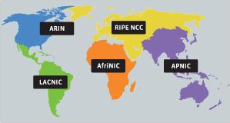
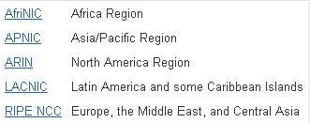
Internet Organos/Organizaciones Formales

Slide 19
Internet Órganos/Organizaciones Formales
ISP (Internet Service Provider)
Organización Comercial que provee servicios o Acceso a Internet a sus Suscriptores u Organizaciones (TELCO).
Debe Proveer
Señal de Comunicaciones.
Números y Nombres de Dominio.
Servicio de Soporte Técnico.
Otros Servicios .
Notes:
El proveedor de servicios de Internet, (ISP, por la sigla en inglés de Internet service provider) es la empresa que brinda conexión a Internet a sus clientes. Un ISP conecta a sus usuarios a Internet a través de diferentes tecnologías como DSL, cablemódem, GSM, dial-up, etcétera.
Los ISPs también sirven a compañías grandes, proporcionando una conexión directa de las redes de la compañía a Internet. Los mismos ISPs están conectados unos a otros a través de Puntos de Acceso de Red (Network Access Points (NAPs)).

Slide 20
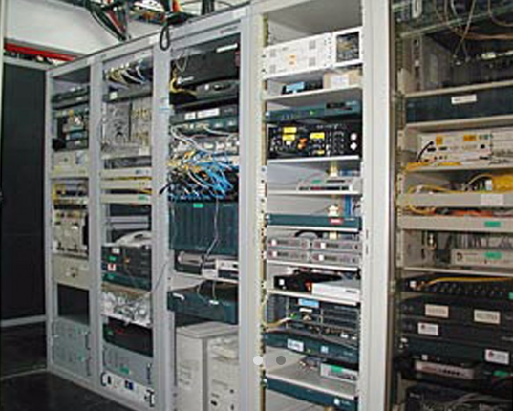

NAP – Network Access Point

Slide 21
NAP : Network Access Point Internet Exchange Point (IXP)
Punto de acceso a la red Internet.
Centro público de intercambio de red donde los proveedores de servicios e internet (ISP) se interconectaban realizando acuerdos de intercambio o peering.
En la Actualidad se denominan :
Internet Exchange Point (IXP)
Notes:
El peering (conexión directa, intercambio de tráfico o emparejamiento) es la interconexión voluntaria de redes de Interent administrativamente independientes con el fin de intercambiar tráfico entre los usuarios de cada red. Las conexiones de peering se establecen sin restricciones y bajo un principio de libre acuerdo (sender keeps all, también referido a él como el remitente se queda con todo o el remitente se hace cargo), en el que el cobro al usuario la realiza solo la operadora de la red de origen. Esto significa que ninguno de los implicados en la conexión paga al otro por el intercambio de tráfico, y en su lugar cada uno se queda con todos los ingresos generados por sus clientes.

Slide 22
NAPS en Argentina - Comienzos
NAP : Network Access Point
NAP de Telefónica ↓ Buenos Aires
NAP de Telecom ↓ Buenos Aires
NAP de Cabase ↓ Buenos Aires
(Cámara Argentina de Internet)

Slide 23
Estructura Internet Año 2000
NAP : Network Access Point
(Switch ATM /FDDI)
NAP de Sprint ↓ Pennauken –NJ
NAP de Pac BELL ↓San Francisco – California
NAP AADS ↓ Chicago
NAP de MFS Datanet ↓ Washington D.C.
Notes:
NAP de Sprint ↓ Pennauken –NJ
NAP de Pac BELL ↓San Francisco – California
NAP AADS ↓ Chicago
NAP de MFS Datanet ↓ Washington D.C.
Un punto de acceso a la red (Network Access Point, NAP) era un centro público de intercambio de red donde los proveedores de servicios de internet (ISP) se interconectaban realizando acuerdos de intercambio o peering.
Los NAP fueron un componente clave en la década de 1990 en la transición de NSFNET (donde subsistían redes de gobiernos) a la red comercial ofrecida por proveedores privados de Internet en la actualidad. Los NAP (Network Access Point) son grandes centros de acceso y distribución del tráfico de Internet, y en la actualidad existen cinco en todo el mundo. La función de un NAP es ofrecer a los usuarios, además de servicios básicos de centros de datos, soluciones de valor añadido como servicios de profesionales de ingeniería, instalación, diseño, operación, seguridad física y lógica, almacenamiento de datos y lo que se denomina "recuperación de desastres informáticos".

Slide 24

WWW2 - Internet 2
Proyecto Tecnológico nacido en EEUU en el año 1996 con objetivos académicos.
Consorcio Admistrador sin fines de Lucro (UCAID) - University Corporation for Advanced Internet Developer)
34 Universidades Americanas
190 Instituciones del Mundo
Argentina Dic 2001
América
Brasil - Chile - México - Canadá - Panamá
Notes:
UCAID
CORPORACION AVANZADA PARA EL DESARROLLO AVANZADO DE INTERNET.
STANFORD - HARVARD - MIT - COLUMBIA

Slide 25
WWW2 - Internet 2
Por que otra RED ?
Internet no es académica en la Actualidad.
Red actual alberga intereses comerciales y particulares.
Los protocolos actuales de internet no garantizan la calidad del servicio (QoS).
Notes:
UCAID
CORPORACION AVANZADA PARA EL DESARROLLO AVANZADO DE INTERNET.
EN ABRIL DE 1998 SE LANZO ABILENE - RED AVANZADA DESARROLLADA EN SOCIEDAD CON QUEST COMUNICATIONS , NORTHERN TELECOM Y CISCO SYSTEMS . ESTE PROYECTO ENGLOBA FACILIDADES DE ALTA VELOCIDAD , SONET DE ALTA VELOCIDAD, ROUTEADORES IP SOBRE SONET, Y UNA RED DE FIBRA OPTICA DE APLTA COBERTURA .
EN USA EXISTE VBNS (VERY HIGH SPEED BACKBONE NETWORK SERVICE ) DE LA NFS (NATIONAL SCIENCE FOUNDATION)

Slide 26
WWW2 - Internet 2 Objetivos
Crear aplicaciones p/investigación.
Acercar nuevas tecnologías .
Educación.
Medicina y Salud ETC.
Transferir la tecnología de WWW2 a WWW
Capacidad de Colaboración de Centros académicos.
Compartir desarrollos , recursos y experiencias
No reemplazar a Internet .
Unir Instituciones Académicas y tecnologías

Slide 27
WWW2 - Internet 2 Objetivos
Mejorar procesos educativos e investigación (Proximidad Virtual) .
Evitar el uso de la Red para fines no académicos o científicos.
Promover las nuevas mejoras y avances Telemáticos en la Red.
Uso de la Banda Ancha
Tecnologías de Wireless
IPV6
Aprendizaje Colaborativo.
Notes:
Alcance del proyecto I2
Satisfacer las necesidades dentro del campo académico en investigación , enseñanza y aprendizaje a nivel mundial.
Explotar totalmente las capacidades de las redes de ancho de banda
Interactividad
Colaboración en tiempo real
Educación a distancia
Aprendizaje Colaborativo

Slide 28
WWW2 - Internet 2 Objetivos
Facilitar el desarrollo y despliegue de servicios basados en QoS.
Soportar el desarrollo y adopción de aplicaciones para suministrar Middleware y herramientas de desarrollo.
Coordinar la adopción de estándares de trabajo para garantizar QoS.
Estudiar el impacto de nuevas infraestructuras , servicios , y aplicaciones de la comunidad universitaria.
Notes:
Middleware
Software de comunicaciones que reside físicamente en el cliente remoto y en un servidor de comunicaciones, localizado entre el cliente y el servidor de aplicaciones. Es el software que actúa como un traductor universal entre distintas tecnologías de radiofrecuencia y protocolos .
El software que maneja y soporta los diferentes componentes de un sistema distribuido. En esencia esta localizado en el medio (middle) del sistema
Un middleware es la una capa de software cuya misión es facilitar el desarrollo y ejecución de aplicaciones interactivas en TV. Un mismo middleware puede poseer diferentes máquinas virtuales para soportar diferentes entornos de desarrollo (C, HTML/JavaScript, Java, etc.). Una máquina virtual además define unas especificaciones que hay que seguir para poder desarrollar y acceder a todas las funcionalidades que ofrece un Set-top box (por ejemplo, dibujar en pantalla, capturar las señales de un mando a distancia o utilizar el canal de retorno). Estas especificaciones también se llaman API (Application Programming Interface). Middleware o lógica de intercambio de información entre aplicaciones ("interlogical") es un software que asiste a una aplicación para interactuar o comunicarse con otras aplicaciones, o paquetes de programas, redes, hardware y/o sistemas operativos. Éste simplifica el trabajo de los programadores en la compleja tarea de generar las conexiones y sincronizaciones que son necesarias en los sistemas distribuidos. De esta forma, se provee una solución que mejora la calidad de servicio, así como la seguridad, el envío de mensajes, la actualización del directorio de servicio, etc.¹
Funciona como una capa de abstracción de software distribuida, que se sitúa entre las capas de aplicaciones y las capas inferiores (sistema operativo y red). El middleware abstrae de la complejidad y heterogeneidad de las redes de comunicaciones subyacentes, así como de los sistemas operativos y lenguajes de programación, proporcionando una API para la fácil programación y manejo de aplicaciones distribuidas. Dependiendo del problema a resolver y de las funciones necesarias, serán útiles diferentes tipos de servicios de middleware. Por lo general el middleware del lado cliente está implementado por el Sistema Operativo, el cual posee las bibliotecas que ejecutan todas las funcionalidades para la comunicación a través de la red

Slide 29
WWW2 - Internet 2 Diferencias con Internet I
Disponibilidad de Ancho de Banda.
QoS (Quality of Service Guarantiees)
Administración de Ancho de Banda y Prioridad.
Bajo Retardo - Latencia (Aplicaciones en tiempo real)

Slide 30
WWW2 - Internet 2 Diferencias con Internet I
Multicasting Multienvio  IPv6
Internet no esta preparada para las nuevas necesidades
Videoconferencia - Trabajo en Grupo -Aplicaciones Científicas .
Seguridad Intrínseca.

Slide 31
WWW2 - Internet 2 Tendencias de Estilo
Programación Orientada a Objetos
Modularización de Software
⇒ Componentes Interoperables
Espacios Distribuidos.
Desarrollo y Estandarización de API’s
Gestión de Red Inteligente.
Rendimiento Integrado.

Slide 32
WWW2 - Internet 2 Tendencias de Estilo
“Gigapop” - Punto de Presencia con capacidad de Gigabits.
Nivel Lógico :
Punto de Interconexión de red que provee acceso a usuarios I2
C/Gp puede estar implementado por una o mas organizaciones.
Trafico exclusivo I2.
Trafico IP sobre Tecnologías WAN.
Ipv6.

Slide 33
WWW2 - Internet 2 Tendencias de Estilo
“Gigapop” - Punto de Presencia regionales para redes avanzadas .
Nivel Físico :
Lugar que alberga un conjunto de equipos de comunicaciones y hardware de soporte con un nivel de seguridad acorde.
Gestion Operativa de I2 (Servicios , Seguridad )
Un Entidad colectiva gobierna a cada Gigapop
Posibilita la Conexión de la siguiente generacion de Internet
Notes:
ABILENE Y VBNS PROPORCIONAN LA CONECTIVIDAD PARA LOS GIGAPOPS QUE ESTAN INSTALADOS EN LAS PRINCIPALES UNIVERSIDADES DE LOS ESTADOS UNIDOS

Slide 34
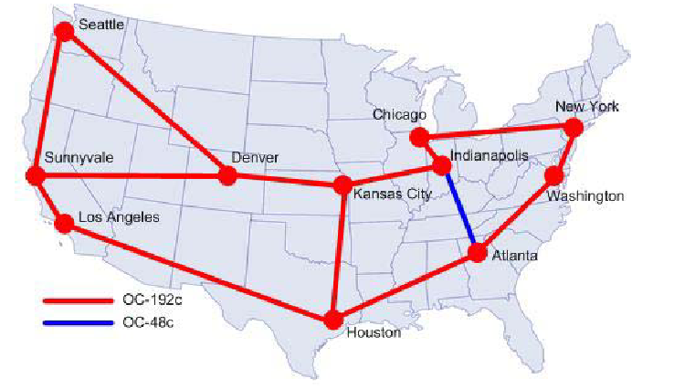
WWW2 - Internet 2 Backbones Iniciales

Slide 35
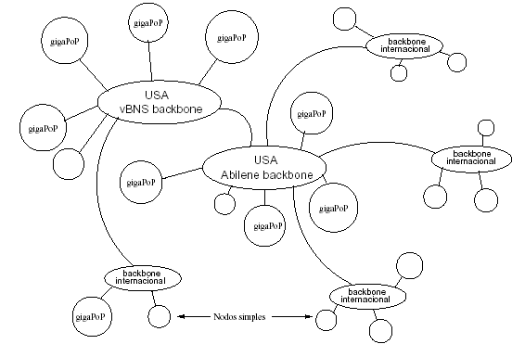
WWW2 - Internet 2 Backbones

Slide 36
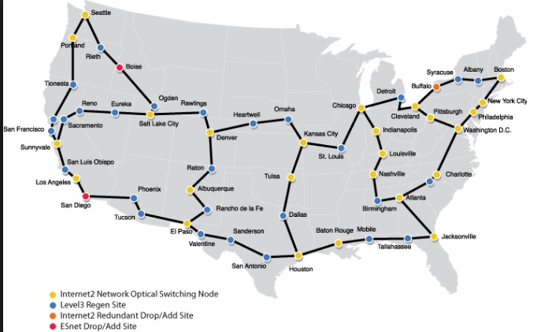
WWW2 - Internet 2 Backbones Actuales

Slide 37
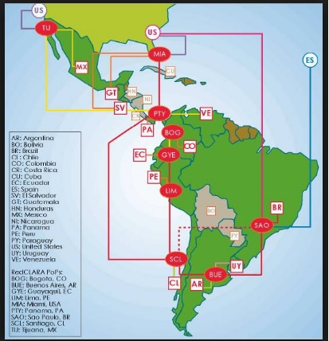
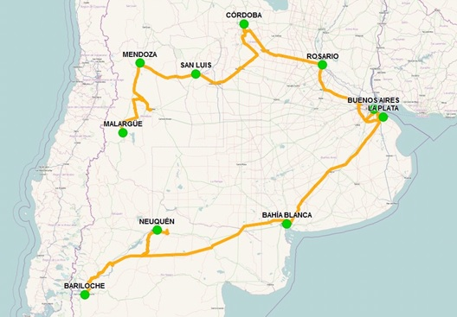
WWW2 - Internet 2 Red Clara – Backbone Argentina
Innova Red
Notes:
Innova|Red
Con fecha 18 de diciembre de 2006 se firmó un convenio entre la Secretaría de Comunicaciones de la Nación (SECOM), la Secretaría de Ciencia, Tecnología e Innovación Productiva (SECYT) hoy el Ministerio de Ciencia Tecnología e Innovación Productiva, y el Consejo Nacional de Investigaciones Científicas y Técnicas (CONICET); por el cual se encomendó a la Fundación INNOVA-T (entidad vinculada al CONICET), que efectúe las gestiones necesarias para obtener la conexión internacional con el sistema de Redes Avanzadas (Internet2), y tome a su cargo la operación nacional de la misma dentro del proyecto denominado Innova|Red.
El mencionado convenio prevé la creación de un consejo asesor y de seguimiento de Innova|Red, constituido por representantes de las instituciones estatales mencionadas y de los usuarios y prestadores del sistema.
El objetivo principal de Innova|Red es el desarrollo de Redes Avanzadas reservadas en Argentina para las comunidades académicas, de manera que científicos y tecnólogos puedan intercambiar información y comunicarse de manera más ágil y efectiva. Un elemento técnico diferenciador de las Redes Avanzadas es la llamada Calidad de Servicio, que en términos simples implica la ausencia de congestión excesiva y fallas en la comunicación. Esto permite, entre otras ventajas, la operación remota de sistemas críticos tales como brazos robóticos en telemedicina o el control de plantas, procesos o sistemas de alto riesgo, aplicaciones para las cuales es inaceptable una interrupción o demora en la red de comunicaciones.
La Fundación INNOVA-T asumió a partir del 1° de abril de 2007 las actividades mencionadas comprometiéndose a una administración ágil y eficiente de Innova|Red, y a procurar una creciente incorporación de nuevos usuarios que posibiliten la expansión de la red y la autosustentabilidad del proyecto en el mediano plazo.
La Red Troncal Digital de Alta Capacidad conecta a once ciudades con una capacidad de 10 Gbps.

Slide 38
WWW2 - Internet 2 Aplicaciones
Video Conferencia.
Video a pedido.
Acceso a depósitos masivos de datos.
Simulación distribuida .
Teleinmersión
Temedicina
Reserva de Espacio (Medicina - Astronomía).

Slide 39
WWW2 - Internet 2 Aplicaciones
Bibliotecas Digitales.
Realidad Virtual.
Laboratorios Virtuales (LAV).
Servicios Interactivos (TV Interactiva).
Utilización de Servicios Remotos (Telescopios).

Slide 40

WWW2 - Internet 2 Mapeo en 3D del Cerebro
Aplicación permite la visualización en tiempo real de la actividad del cerebro durante actividades de representación visual y de memoria, con el sujeto en un explorador MRI remoto.
Internet2 proporcionará el volumen de datos y la calidad del servicio (QoS) necesarios para conectar en paralelo la computadora de análisis con la computadora de visualización.
http://www.psc.edu/science/Goddard/goddard.html

Slide 41
WWW2 - Internet 2 Tele microscopia 4-D
Carnegie Mellon University, University of Pittsburgh Medical Center, Pittsburgh Supercomputing Center
Proceso de diseñar un sistema en línea de un microscopio que pueda generar imágenes de las muestras vivas, y registrar acontecimientos de 3 dimensiones dinámicamente produciendo conjuntos de datos tetra dimensionales (4-D) (espacio TRIDIMENSIONAL más tiempo) en un computadora remota.
El proyecto de Tele microscopia 4-D requerirá ancho de banda y calidad de servicio intensivas y garantizadas cuando este utilizado su capacidad completa. Internet2 ayudará a asegurar que los conjuntos de datos sean transmitidos rápidamente y confiablemente antes puedan ocurrir daños a los organismos.
http://www.psc.edu/science/Goddard/goddard.html

Slide 42
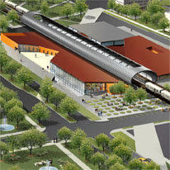
WWW2 - Internet 2 Alive
El ambiente inmersivo conectado Arquitectónicamente.
Evalúa la utilidad de la realidad virtual en colaboración para el diseño arquitectónico.
Comenzó en febrero de 1999 en SARA en cooperación con EVL y la oficina de Arquitectura metropolitana. En febrero de 1998, el arquitecto Rem Koolhaas ganó la competencia internacional de diseño de la Fundación Richard H.
Driehaus.
Netherlands / United States
http://www.sara.nl/

Slide 43

WWW2 - Internet 2 Telescopio Subaro Hawai
Hawai-vinculado vía una conexión de alta velocidad con el sitio de la conferencia INET2000/iGrid 2000 en Yokohama.
Imágenes astronómicas de alta definición se extraen y se descargan rápidamente.
Clases y las discusiones interactivas en tiempo real con los investigadores entre Hawai y Yokohama usando las herramientas multimedia de comunicación de alta calidad.
Japan / United States
http://www.naoj.org/

Slide 44
Red Virtual (Usuario)
Es la combinación de hardware y software heterogéneo, que entrega al usuario la apariencia de un sistema de comunicación integrado y uniforme al cual se conectan muchas computadoras.
Una Internet es un sistema de red virtual porque da la ilusión de un sistema uniforme.

Slide 45
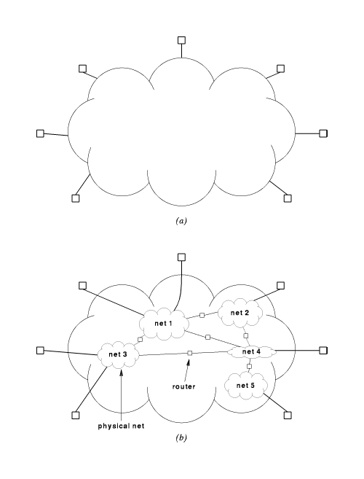
Red Virtual (Usuario)

Slide 46
VLAN (LAN Virtuales)
Agrupación Lógica de Dispositivos y Usuarios.
Están agrupados por función, aplicación o departamento sin tener en cuenta la ubicación del segmento físico.
Dividen las LAN formando los grupos de trabajo a través de backbones comunes.
Segmentan lógicamente infraestructura de LAN Físicas en distintas Subredes.

Slide 47
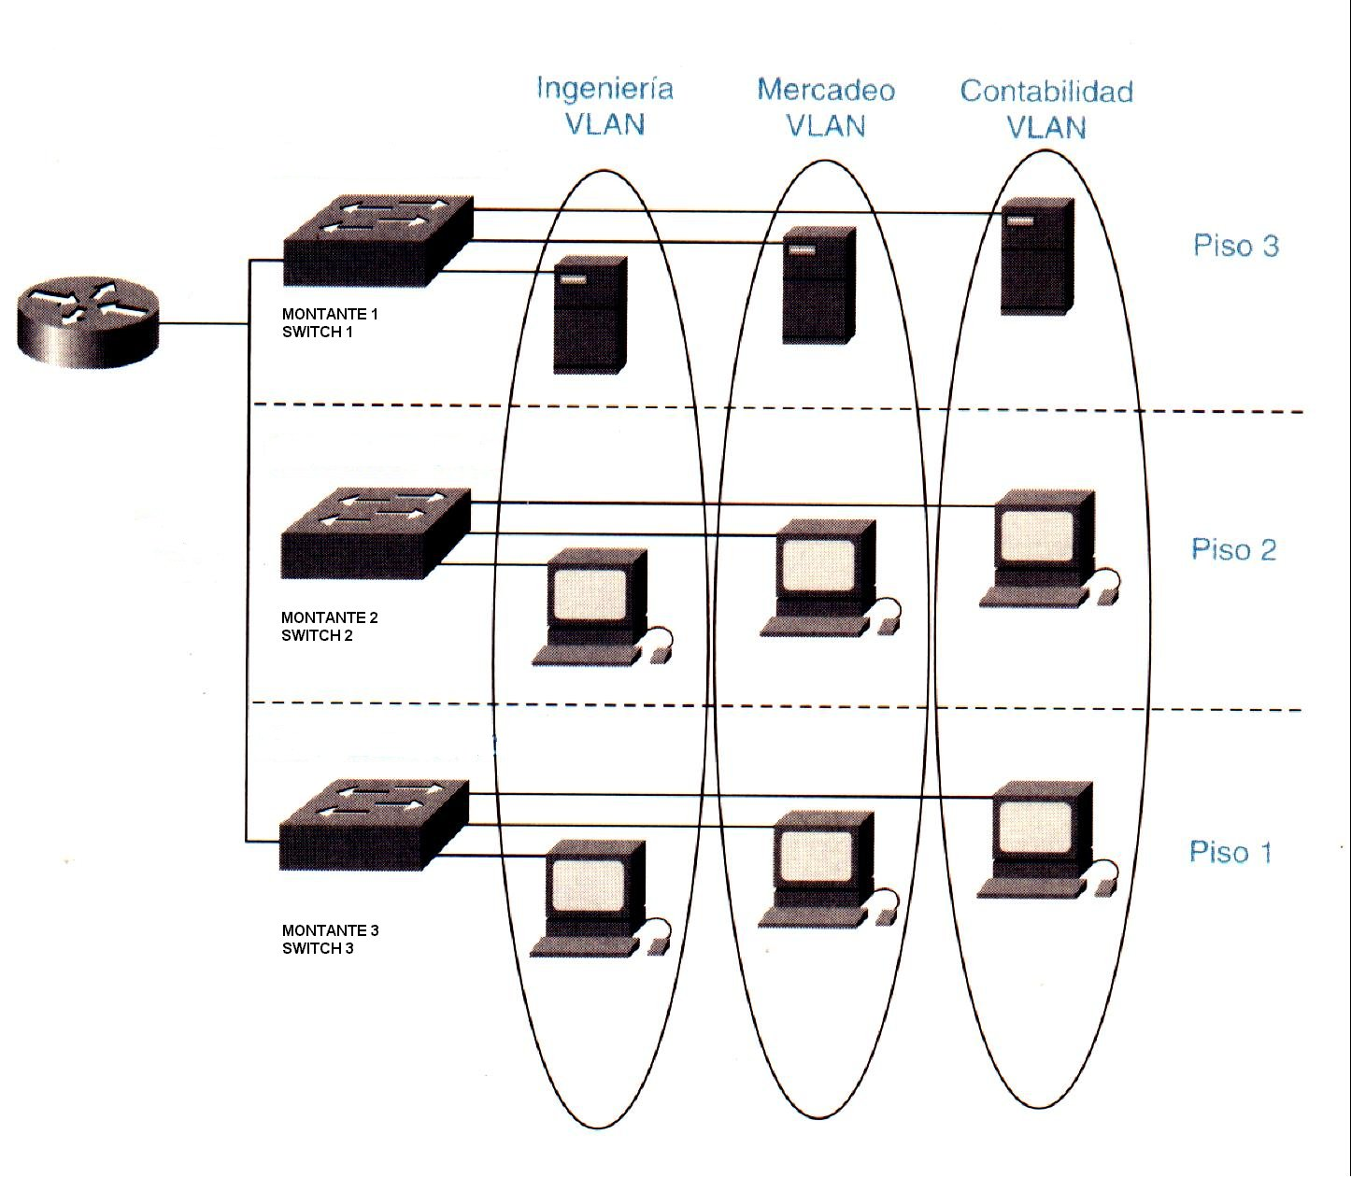
VLAN (LAN Virtuales)

Slide 48
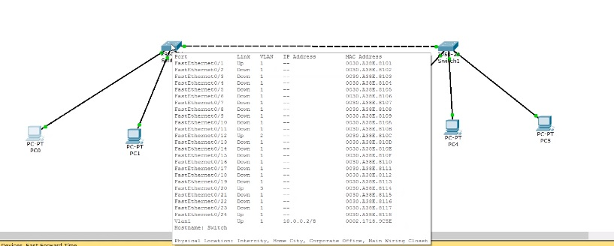
VLAN (LAN Virtuales)

Slide 49
VLAN de Contención
Es una VLAN para dispositivos y usuarios no registrados en la RED.
La utilizan los Administradores a los efectos de realizar tareas de monitoreo en terminales conectadas a Domino o Entorno de Red.
Todos aquellos usuarios y dispositivos no registrados o dados de alta ilegalmente en el entorno pueden ser escaneados para verificar estado de actividad.
Se realiza a través de la Dir. Mac del Dispositivo o Terminal .

Slide 50
Trunking
Es un circuito virtual para comunicaciones punto a punto utilizado en redes.
Este concepto presupone la compartición de ancho de banda en un mismo medio de transmisión.
Son los distintos circuitos creados en la VLANs
Un TRACK que permite el intercambio de información entre corresponsales de una misma VLAN .
Es implementado por medio de protocolos como ISL o 802,1q .

Slide 51
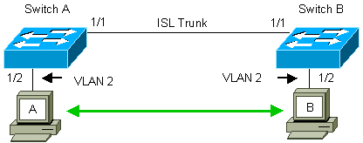
Trunking

Slide 52
Red Privada Virtual (VPN)
Es el uso de facilidades de conectividad para acceder a entornos privado de trabajos comunicados a través de Internet.
Permite la conexión con el uso de Sistemas de Seguridad de Accesos/Procesos para el trabajo de :
Oficinas de Enlace
Empleados Móviles
Proveedores
Vendedores Externos
Oficinas de Trabajo Remotas etc.

Slide 53
Red Privada Virtual (VPN)
Para la formación de las VPN se debe tener el cuenta la combinación de :
Firewalls (Políticas de Uso y Seguridad).
Proxys.
Servidores de Acceso.
Métodos de encriptación (IP sec).

Slide 54







¿Preguntas?
Any questions?
Dúvidas?
Des questions?
Qualche domanda?
Eine Frage?
Есть вопросы?

Slide 55
55

